Slide 1
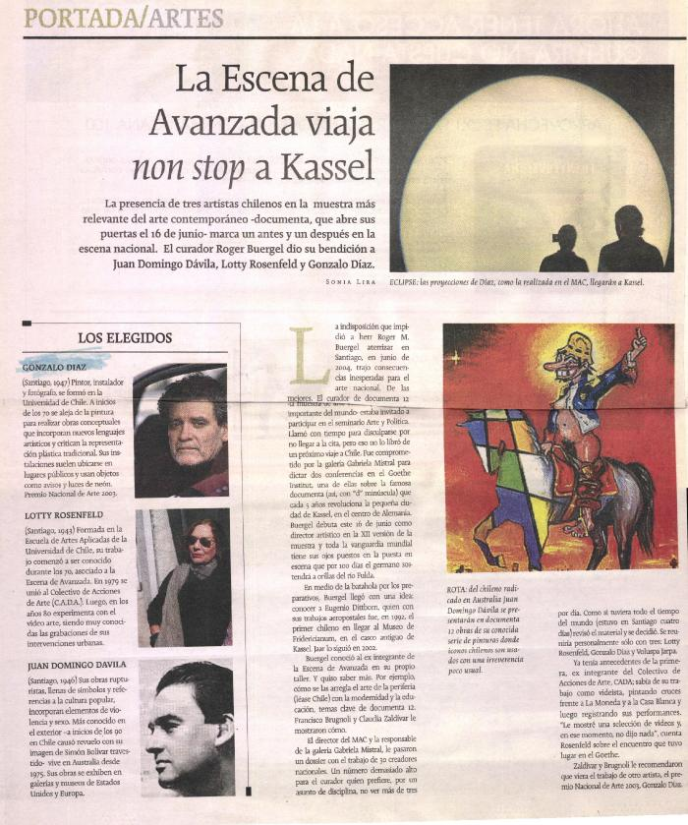
La escena de avanzada viaja non stop a Kassel (GD-D-00581)

